Slide 1

Змейка
Проект для Яндекс-Лицея

Slide 2
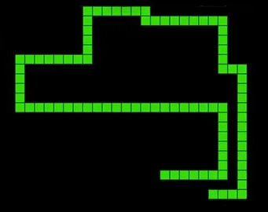
Идея
Программист должен написать калькулятор, тетрис и фотошоп...
Ну и змейку, если хочется

Slide 3
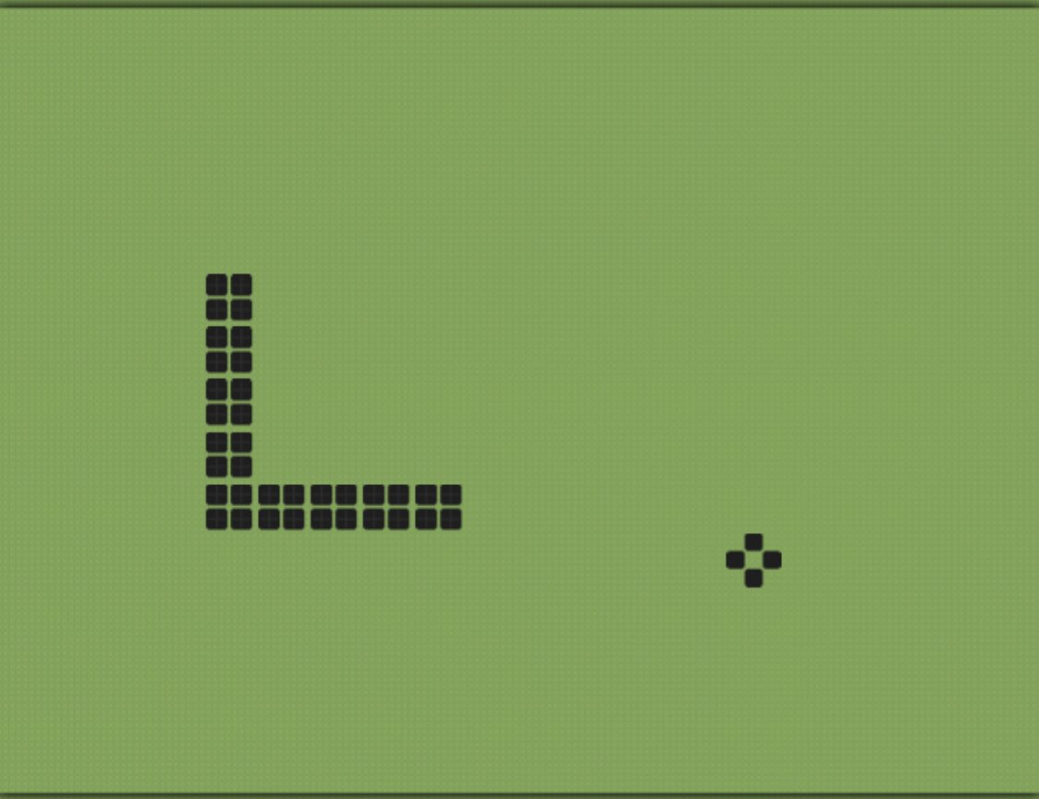
Механизм реализации

